Slide 1
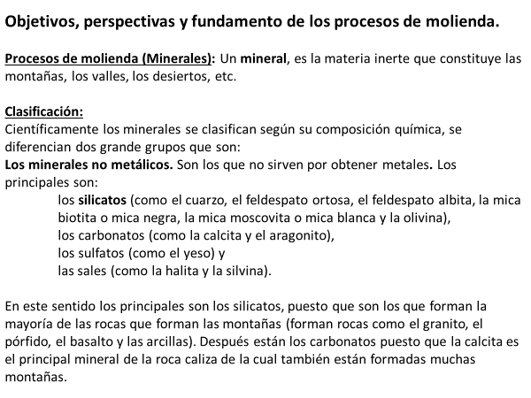

Slide 2
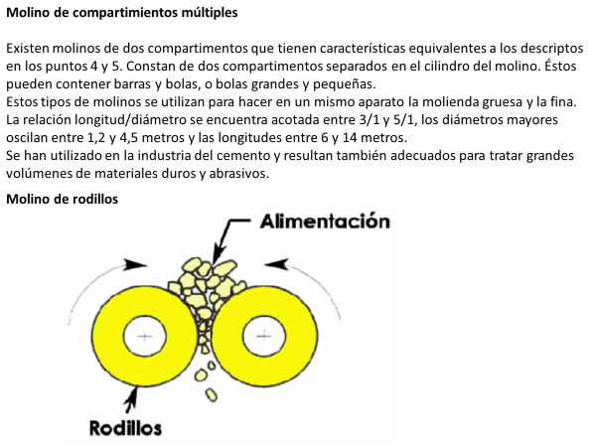

Slide 3
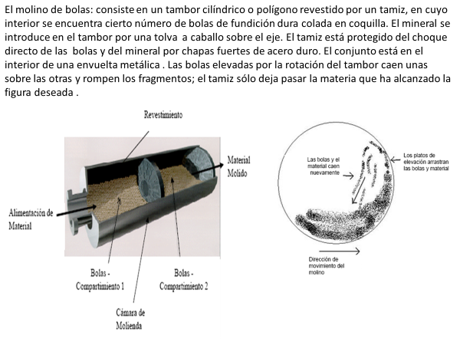

Slide 4
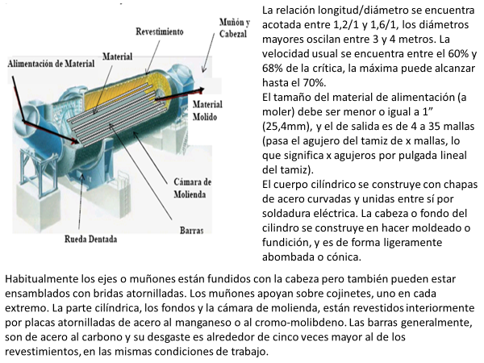

Slide 5
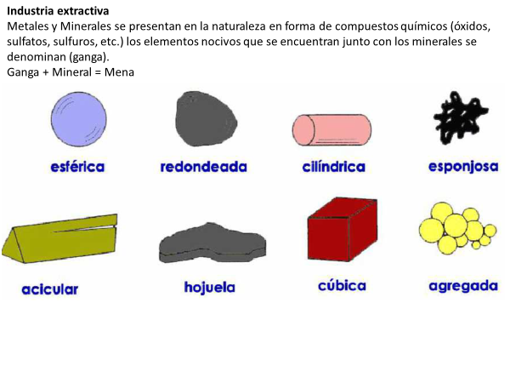

Slide 6
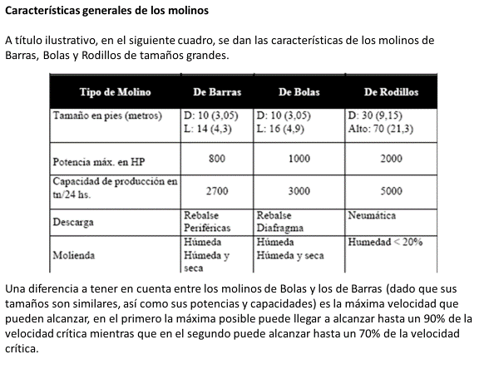

Slide 7
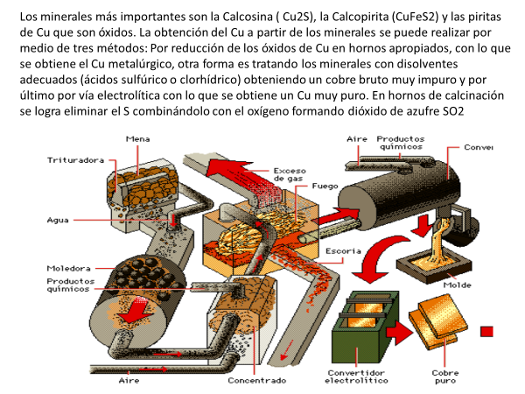

Slide 8
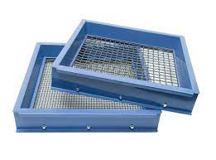
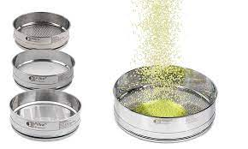
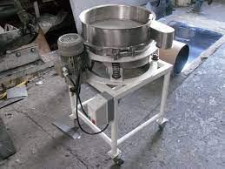
El Tamiz o zaranda:
El tamiz consiste de una superficie con perforaciones uniformes por donde pasará parte del material y el resto será retenido por él.

Slide 9
Tamiz:
Para llevar a cabo el tamizado es requisito que exista vibración para permitir que el material más fino traspase el tamiz.
De un tamiz o malla se obtienen dos fracciones, los gruesos y los finos: la nomenclatura es la siguiente, para la malla 100, + 100 indica los gruesos y -100 indica los finos.
Si de un producto se requieren N fracciones (clasificaciones), se requerirán N-1 tamices.

Slide 11
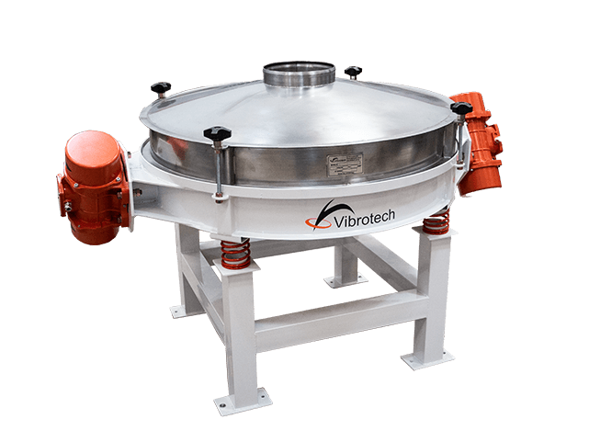
Las zarandas vibratorias también conocidas como cribas, son equipos que se utilizan para la clasificación de productos sólidos por granulometría y también para separar sólidos de líquidos.
Se pueden construir abiertas o con tapa. También se puede suministrar un sistema de auto-limpieza para trabajos con polvos finos que obstruyen la malla tejida y poder maximizar su rendimiento, evitando paradas durante la producción.
Los tipos de tamices que vibran rápidamente con pequeñas amplitudes se les llama "Tamices Vibratorios".
Las vibraciones pueden ser generadas mecánica o eléctricamente. Las vibraciones mecánicas usualmente son transmitidas por excéntricos de alta velocidad hacia la cubierta de la unidad, y de ahí hacia los tamices.
El rango de vibraciones es aproximadamente 1800 a 3600 vibraciones por minuto.
El tamaño de partícula es especificado por la medida reportada en malla por la que pasa o bien por la que queda retenida, así se puede tener el perfil de distribución de los gránulos en el tamizador de manera gráfica.

Slide 12
Cinta transportadora: La transportadora es un sistema de transporte continuo formado por una banda continua que se mueve entre dos tambores (uno tractor o motor y otro de reenvío o de arrastre), y entre ellos hay una serie de cilindros en causadores para la carga.
Por lo general, la banda es arrastrada por la fricción de sus tambores, que a la vez este es accionado por un motor o moto reductor de velocidad variable. Esta fricción es la resultante de la aplicación de una tensión a la banda transportadora, habitualmente mediante un mecanismo tensor por husillo o tornillo tensor. El otro tambor suele girar libre, sin ningún tipo de accionamiento, y su función es servir de retorno a la banda. La banda es soportada por rodillos entre los dos tambores. Denominados rodillos de soporte.
Debido al movimiento de la banda el material depositado sobre la banda es transportado hacia el tambor de accionamiento donde la banda gira y da la vuelta en sentido contrario. En esta zona el material depositado sobre la banda es vertido fuera de la misma debido a la acción de la gravedad y/o de la inercia.
Las cintas transportadoras se usan principalmente para transportar materiales granulados, agrícolas o industriales, tales como cereales, carbón, minerales, etcétera, aunque también se pueden usar para transportar personas en recintos cerrados (es muy usado como elemento de transporte logístico interno).
A menudo para cargar o descargar buques cargueros o camiones. Para transportar material por terreno inclinado se usan unas secciones llamadas cintas elevadoras. Existe una amplia variedad de cintas transportadoras, que difieren en su modo de funcionamiento, medio y dirección de transporte, incluyendo transportadores de tornillo (Chimangos), los sistemas de suelo móvil, que usan planchas oscilantes para mover la carga, y transportadores de rodillos, que usan una serie de rodillos móviles para transportar cajas o palléts.

Slide 13
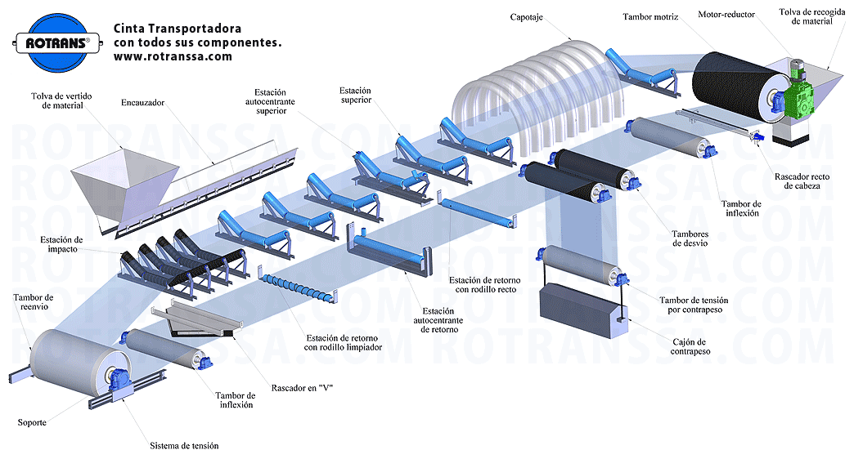
Cinta transportadora, con todos sus elementos.

Slide 14
En general son las que llevan el material a cada etapa de la trituración a la molienda y a las camas de lixiviación estas se pueden clasificar en 4 tipos:
Bandas transportaras convencionales: están compuestas por cimientos rodillos y una banda la cual transporta el material, estas requieren de una planeación y preparación de sitio además de obra civil y estructural que no les permite ser reubicadas. SON FIJAS.
Alimentadores: Son bandas de velocidad controlable que suministran material a trituradoras y/o cribas o zarandas, y su función es regular la carga.
Bandas transportadoras por tierra: se caracteriza por no requerir mucha preparación de sitio y pueden ser adaptables a la topografía natural del terreno, son fijas en sus tamaños, y comunican el circuito de trituración con las bases de las camas de lixiviación.
Bandas transportadoras de saltos o “chapulines”: Son segmentos móviles de bandas que se conectan entre si, lo que permite controlar su longitud. Su función es llevar el material a la cama de lixiviación a su parte mas alta todas tiene medidas diferentes que se vana adaptando a la longitud necesaria.
El principal beneficio de las bandas transportadoras es que aceleran la producción y la hacen más sistematizada para obtener mejores resultados a menores tiempos y costos.
Además de los costos laborales reducidos, se aumentan las posibilidades de trabajo en otras áreas para facilitar aún más la producción, mejorando considerablemente la calidad y cantidad del producto final.

Slide 15
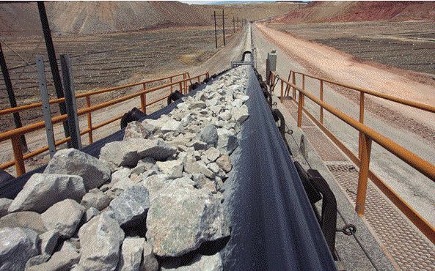
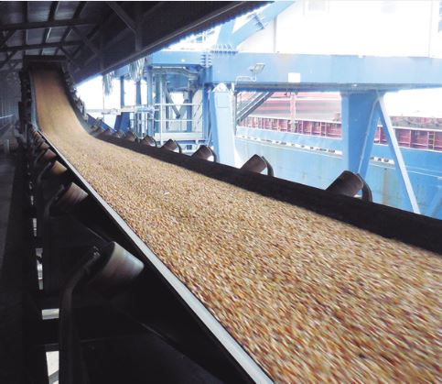
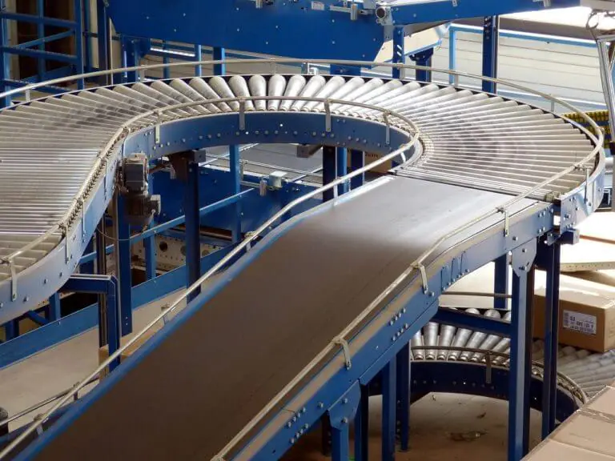
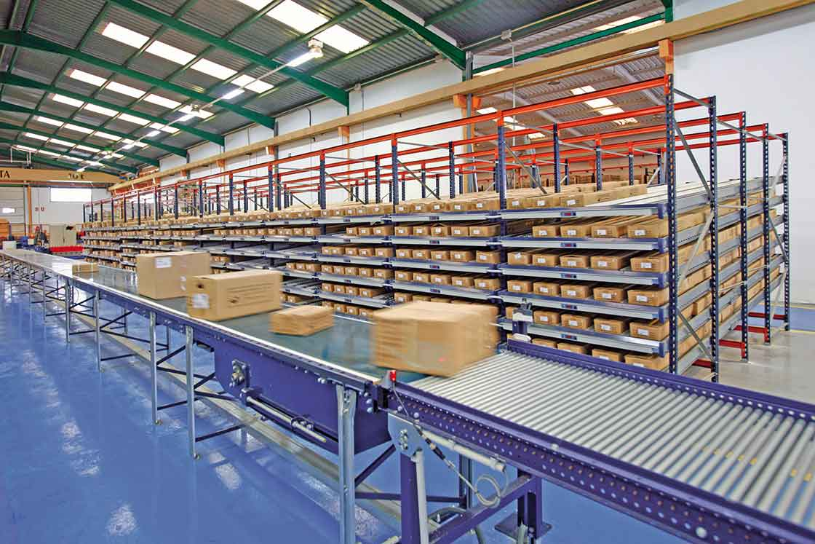
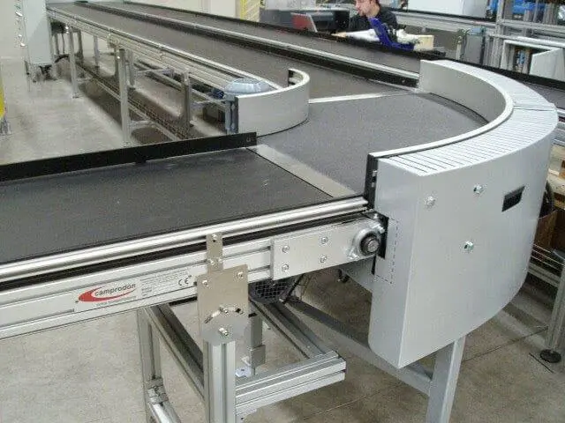

Slide 16
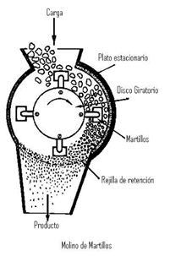
Primer ejercicio: Se pretende llenar una cantidad de silos existente con material de molienda, sabiendo que:
• Dichos silos son con la forma de un cilindro de 240 cm de diámetro y tiene una altura h de 4,2 m en su parte cilíndrica, más un cono cilíndrico de descarga de 180 cm de altura con una boca de descarga de 38 cm., en la parte superior del silo queda un cono que consideramos de 120 cm de altura, por efecto del llenado central, tiene una boca de 25cm de diámetro en forma de embudo, o sea un cono invertido, para el calculo despresiamos.
• El material de molienda tiene un peso específico ρ de = 2,5 Kg/dm³.
• El molino tiene una capacidad de hasta 50 tn/h, y el índice de refracción puede alcanzar hasta 1:20.
• Después de entrar el material en el molino con un tamaño no mayor a 120 mm de diámetro, recogen el material a triturar y lo machacan proyectándolo contra la palanca inferior. Dejándolo con un tamaño final de 4/6mm máximo. Siendo el material a tratar es Caliza.
• A la salida del molino el material es clasificado en una zaranda con vibración que permite solamente el paso de material inferior a los 5 mm de diámetro (-5 mm). El material con diámetros superiores a los 5 mm (+%mm) es recirculado a la entrada de carga del molino, en el orden del 15 % del total.
• A la salida de la zaranda, se encuentra una cinta transportadora que lo conduce a la tolva de ingreso al silo, y cuya capacidad es de 120 tn./h.
• Se trabaja con un material que posee un promedio máximo del 3% de humedad, para evitar una volatilización de finos.

Slide 17
Determinar:
Cuantas toneladas de material pueda albergar cada silo. En metros cúbicos y en tn. de este material.
El tiempo que se demora en llenar cada silo con material de molienda.
c) La cantidad de agua que contendrá cada silo.
d) Cuantos kg. de material por silo, se recicla por ser considerado gruesos a la salida del molino.
Solución:
a) material que pueda albergar cada silo. En metros cúbicos y en tn.

Slide 18
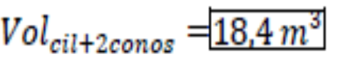
b) Tiempo que se demora en llenar cada silo con material de molienda.
Sabemos que este es el tiempo, porque es el tiempo critico, ya que a la salida de la zaranda, se encuentra una cinta transportadora que conduce el materia fino a la tolva de ingreso al silo, con capacidad suficiente ya que es de 120 tn./h.
c) La cantidad de agua que contendrá cada silo.
Sabiendo que la cantidad de agua que contendrá cada silo es del 3%
d) Cuantos kg. de material por silo, se recicla por ser considerado gruesos a la salida del molino.
Sabemos que la capacidad del molino es de 50 Tn/h, y se ha determinado que la capacidad del silo es de 18,4 metros cubico, y al mismo tiempo ese volumen representa 46 tn. de dicho material, sabiendo que el 15 % debe ser recirculado, por ende 42,5/46, como 50/X :
La cantidad de material reciclado por silo es de 54,11 tn – 46 tn = 8,11 tn/silo

Slide 19
Ejercicio Nº 2.
1. Con los datos del ejercicio primero (anterior), calcular la cantidad de chapa necesaria para hacer un silo.
2. Calcular la cantidad de chapa necesaria para hacer un silo de base cuadrada de 240 cm de lado y de 4,2 metros de altura, con un cono inferior de forma piramidal similar a los silos anteriores con una boca de salida de 25 cm por lado.
3. Calcular el volumen de material que puede albergar dicho silo de base cuadrada.
4. Teniendo en cuenta que dicho silo de base cuadrada se utiliza para acopiar material en la etapa previa a la molienda final, que luego deberá ser tratado en el molino de impacto, del mencionado ejercicio anterior, y que por tal motivo el tamaño del material no es mayor a 120 mm de diámetro por lo tanto hay muy poco material fino, y considerando que quedan espacios huecos en el acopio del orden del 22%, determinar la cantidad de toneladas de dicho material que caben en los mencionados silos de base cuadrada.
5. Teniendo en cuenta que la cinta transportadora que lleva el material desde la salida de la zaranda hasta la entrada del silo cilíndrico se desplaza a una velocidad de 18 metros por minuto. Calcular:
  ¿Cuántos kg por metro lleva la cinta?,
  Considerando que la misma tiene un ancho de 115cm. Calcular el volumen por metro que desplaza dicha cinta.
  Teniendo en cuenta que solo es aprovechable un 80 % del ancho de la cinta. Calcular: ¿Cuál es la altura promedio del material transportado en la cinta?.

Slide 20
1) Cantidad de chapa necesaria para hacer un silo cilíndrico/cónico.
Debemos destacar que tanto el cono superior como el inferior se han calculado directamente como completos cuando en realidad son truncos, ya que dicha diferencia se puede considerar desestimable.

Slide 21
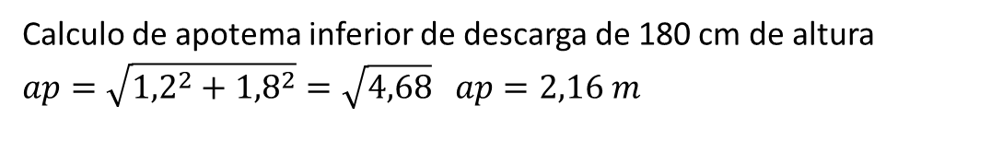
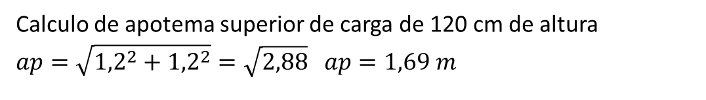
2) Cantidad de chapa necesaria para hacer un silo de caras rectangulares
Calculo de apotema superior de carga de 120 cm de altura
$$ap=\sqrt{{1,2}^{2}+{1,2}^{2}}=\sqrt{2,88} ap=1,69 m$$
Como se puede observar, y como era predecible, un silo de base cuadrada requerirá más cantidad de chapa para su construcción que uno cilíndrico, 50,688 m2 y 39,75 m2 respectivamente, teniendo una diferencia entre cada uno de unos 10,938 m2. Dependiendo las aplicaciones específicas se elegirá uno o el otro, siendo el de base cuadrada mejor para aquellos materiales de mayor tamaño, ya que materiales de pequeñas dimensiones no son tan recomendables para estos tipos de silos, pero son de mayor facilidad en la fabricación, teniendo un ahorro del 27,5 % de materiales.

Slide 22
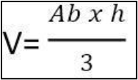
3. Volumen de material que puede albergar dicho silo de base cuadrada
Comparado con el ejercicio 1 y como era esperado, el volumen del silo de base cuadrada es mayor que en el cilíndrico, exactamente 23,04 m3 frente a 18,4 m3 respectivamente.
Cabe aclarar que los 18,4 m3 y los 23,04 representan el volumen de material real que entra en el silo (con el cono formado en la parte superior debido al proceso de carga en el mismo), es decir el silo cilíndrico cónico tiene una capacidad del 25,25% menos en volumen.

Slide 23
4) Calculado que el volumen total del silo de base cuadrada es 23,04 m3, ahora, el ejercicio dice que se debe considerar que el material acopiado no es muy fino y existen huecos en el acopio, lo que representa un 22% aproximadamente.
El tema de que un silo cuadrado es inconveniente para acopiar finos se debe a que en los ángulos vivos de las esquinas del silo el material se aglomera generando una acumulación de dificultosa posibilidad de vaciado, la ventajas del silo circular tienen la contradicción de la curvatura de la chapa para su construcción.
Sin embargo , se maximiza su capacidad y se minimiza la cantidad de material y soldadura para su fabricación.

Slide 24
5. Teniendo en cuenta que la cinta transportadora que lleva el material desde la salida de la zaranda hasta la entrada del silo cilíndrico se desplaza a una velocidad de 18 metros por minuto. Calcular:
a) ¿Cuántos kg por metro lleva la cinta?,
El silo tardó en llenarse 68 minutos con 46.000 Kg , lo que implica que llevó 766,66 Kg/min, como dicha cinta se desplaza a 18 metros por minuto
Significa que lleva 42,59 kg/metro.
b) Considerando que la misma tiene un ancho de 115cm. Calcular el volumen por metro que desplaza dicha cinta. El peso específico ρ de = 2.500 Kg/m³.
Sabiendo que >> 42,59 kg/ 2.500 Kg/m³ ocupan un volumen de 0,0170 m3 es decir 17 dm3
el volumen desplazado por la cinta es de 17 dm3
c) Teniendo en cuenta que solo es aprovechable un 80 % del ancho de la cinta. Calcular: ¿Cuál es la altura promedio del material transportado en la cinta?.
Ancho aprovechable = 0,8 x 1,15 m = 0,92 m = 9,2 dm
17 dm3 si los repartimos en 92 dm2 = 0,185 dm
La altura promedio del material transportado será de 18,5 mm

